Slide 1

HornerosBot
Chatbot with natural language understanding using Dialogflow and Firebase

Slide 2
Agenda
Problem Statement
Solution
Architecture/Demo
Feasibility

Slide 3

About us
Team Name: | Horneros Team
Team Members: | Ruben Alvarado (CHL) Jose García (MEX) Boris Palacios (COL) Marcos Egatz (CHL) Derik Daza (COL) Juan Ignacio Cardona (COL) Leonor Hernandez (CHL) Ignacio Ibarra (ARG)
Role: Team Lead | Leonor Hernandez

Slide 4




Problem Statement
FAQ’s
Customer / Employee
Enterprise
Increasing human resource expenses
Multiple daily interactions
Unstructured data
Notes:
Español: Hoy en día, las empresas e instituciones deben resolver la rápida atención de sus clientes o empleados. En muchas ocasiones, esta atención se reduce a flujos conversacionales repetitivos, como “no me ha llegado la cafetera que pedí en la web” o “cuántos días de vacaciones tengo disponibles” o “tengo un problema con la pago de mi salario". Resolver una gran cantidad de interacciones a tiempo puede requerir más recursos.
English: Nowadays, companies and institutions must resolve the rapid attention of their clients or employees. On many occasions, this attention is reduced to repetitive conversational flows, such as "I did not receive the coffee maker that I ordered on the website" or "How many days of vacation do I have available" or "I have a problem with the payment of my salary" . Solving a large number of interactions in time may require more resources.

Slide 5

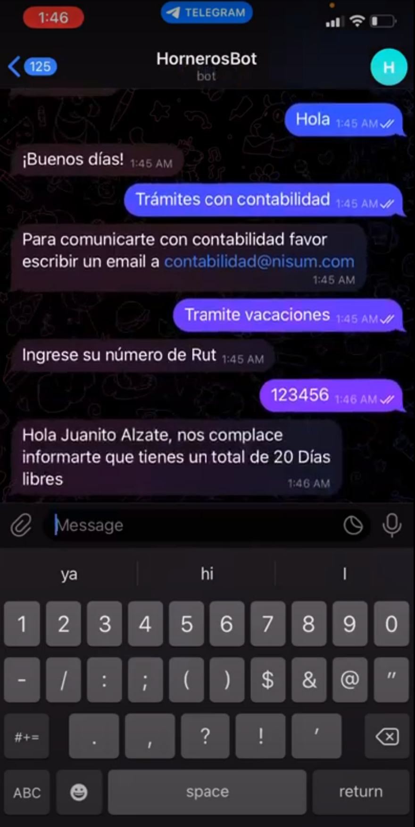
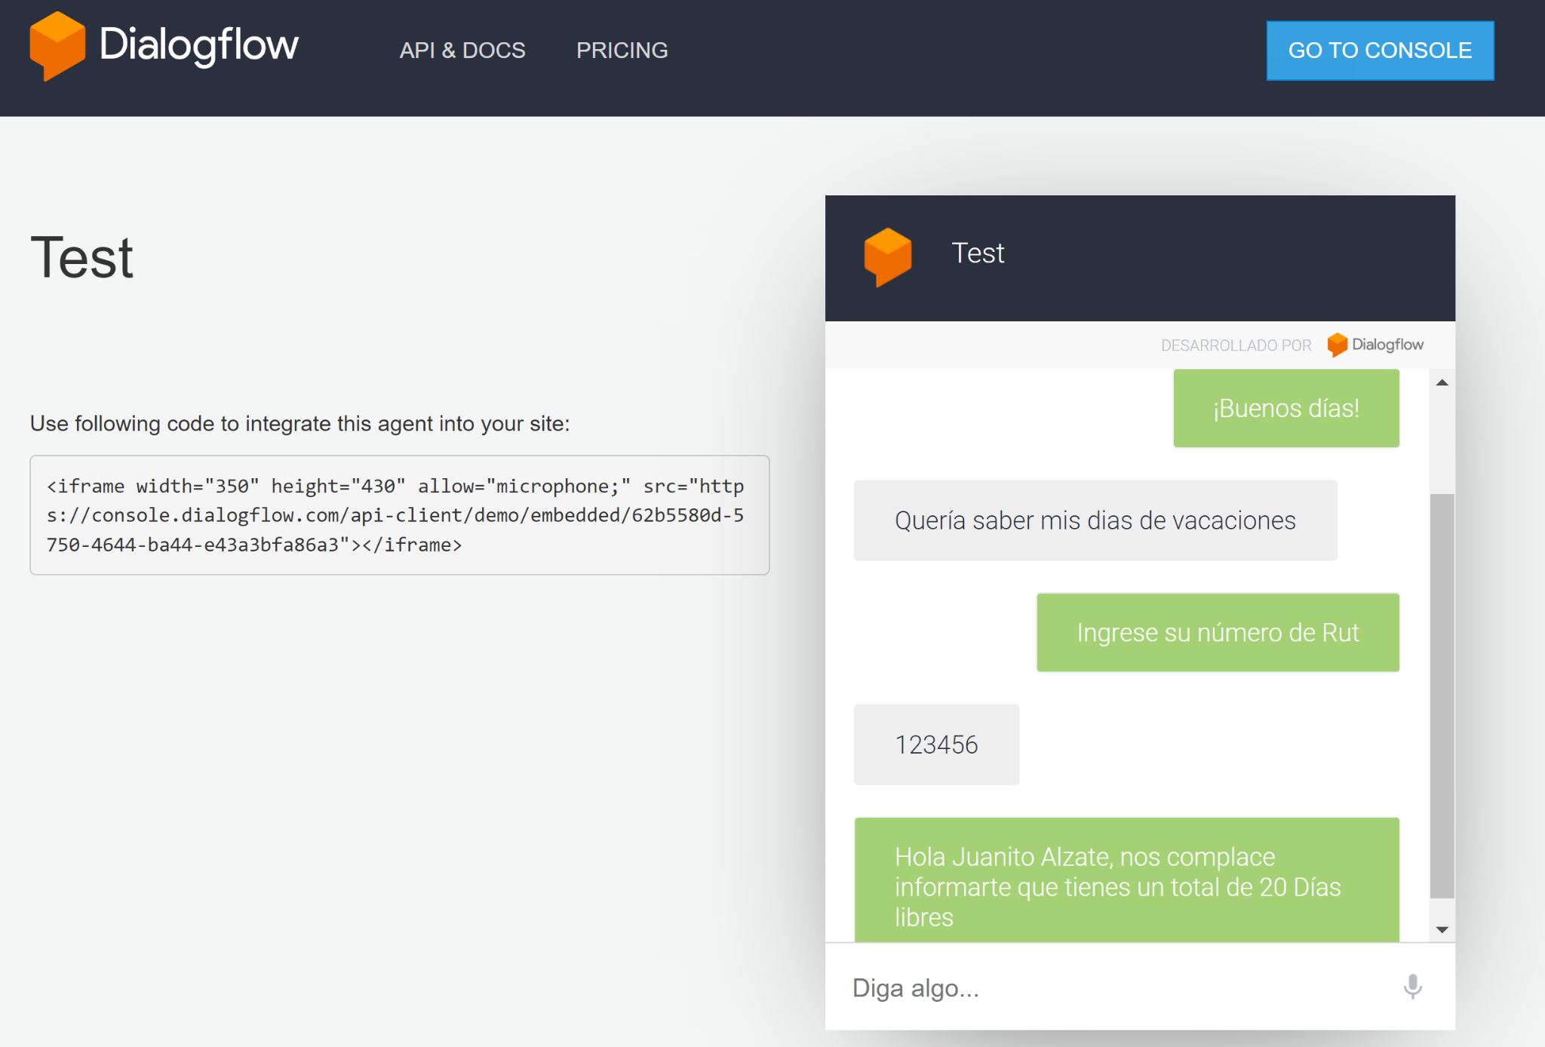
Solution
Smart chatbot that uses IA for learn question /answer text interactions
Notes:
Español:
Estas interacciones comunes entre empresa/cliente o empresa/empleado pueden manejarse a través de sistemas automatizados de mensajería instantánea: chatbots.
La idea de esta prueba de concepto es crear un chatbot que asista a las personas con las preguntas más frecuentes (FAQ), procese las solicitudes de permisos y vacaciones, y aprenda de las interacciones realizadas a través de mensajes de texto instantáneos, reduciendo así la necesidad de la intervención de un agente humano.
Este chatbot debe:
Ser capaz de interactuar en un flujo de conversación normal en el caso de solicitudes de licencias de vacaciones
Proporcionar información del usuario consultando una base de datos.
Ser entrenado para que aprenda las respuestas correctas.
English:
These common interactions between company/client or company/employee can be handled through automated instant messaging systems: chatbots. These are tools for intelligent, agile and effective text processing, transforming texts into data relations, therefore a successful result.
The idea of this proof-of-concept is to create a chatbot that assists people with frequently asked questions (FAQ), processes requests form permits and vacations, and learns from interactions made through instant text messaging, thus reducing the need for human agent intervention.
This chatbot must:
Be able to interact in a normal conversation flow in the case of requests for vacation licenses
Provide user information by querying a database
Be trained so that it learns the correct answers.

Slide 6
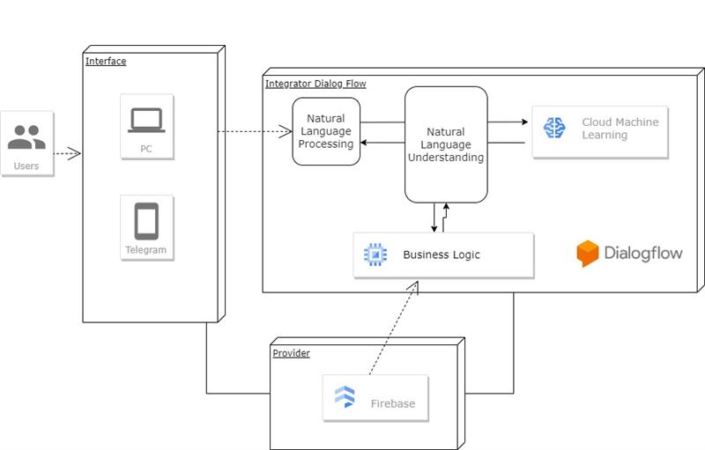
Architecture
Notes:
Español:
Para abordar este caso de uso hemos planteado la siguiente arquitectura:
Servicio de Dialogflow :
Como interfaz para el procesamiento de lenguaje natural de mensajes de texto de entrada
Para la comprensión del lenguaje natural de los mensajes de texto
Manejo de interacciones de mensajes de texto.
La capa de aplicación es un servidor basado en NodeJs asignado por Fulfillment.
Firebase se utiliza como:
Servicio de base de datos NoSQL
Se utiliza Telegram o navegador web:
Interfaz de usuario para interactuar con ChatBot.
English:
The architecture consists in:
Dialogflow service:
As interface for natural language processing of input text messages
For natural language understanding of the text messages
Handling text messaging interactions.
The application layer is a server based in NodeJs assigned by Fulfillment.
Firebase is used as:
NoSQL database service
Telegram or web browser is used:
User interface to interact with ChatBot.

Slide 7
Feasibility
Strengths | Similar to face-to-face experience, saving time doing a previous filter, easy to implement/use
Weaknesses | No empathy, unaccurate
Opportunities | Opportunity to scale to multiple conversational flows (salaries, formalities, accounting), accessibility improvement (adding audio interactions).
Threats | Security and confidentiality problems may be considered
Notes:
En cuanto al análisis de factibilidad encontramos que:
Fortalezas: la experiencia de usuario es asimilable a la atención personalizada, permite resolver problemas sencillos y filtrar problemas antes de una atención humana, es fácil de implementar/usar
Debilidades: no es capaz de interpretar estados de ánimo de manera precisa
Oportunidades: es posible escalar este chatbot a mayor cantidad de flujos de conversación, se puede mejorar la accesibilidad agregando interacciones mediante audio.
Amenazas: esta prueba de concepto no ha tratado los problemas asociados a la seguridad y confidencialidad, los cuales deberían ser considerados en futuras versiones.

Slide 8
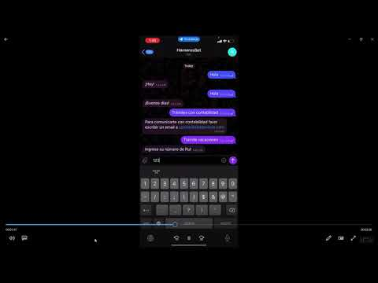
Demo
Notes:
A continuación vamos a mostrar una demostración de la implementación realizada…

Slide 9

Thanks

